Slide 1


Capstone Project:
Sales Management System for Major Education
GSP21SE12
Mr. Lai duc hung (Instructor)

Slide 2
Team members
Pham Thi Ngoc Ha (SE130460) Team Leader
Le Gia Nguyen (SE63042) Team Member
Nguyen Hoang Gia (SE63203) Team Member

Slide 3
Outline (chắc bỏ slide này)
Introduction
Our Approach
Demonstrations
Outcome
Limitations
Future plans

Slide 4
Outline
01
04
Introduction
Outcome
02
05
Our Approach
Limitations
03
06
Demonstrations
Future plans

Slide 5



Who is our Customer?
2011
Sales Department
Notes:
Major Education là hệ thống giáo dục & trung tâm giáo dục chính khoá và ngoài giờ, từ mầm non cho tới trung học phổ thông, với sứ mệnh tạo ra môi trường học tập vui vẻ và thực dụng cho học sinh Việt Nam.
Được thành lập từ năm 2011 với sứ mệnh tạo ra môi trường học tập vui vẻ và thực dụng cho học sinh Việt Nam, hiện các dự án, công ty của Major Education bao gồm Trường Tiểu Học, THCS & THPT Việt Anh, Trung Tâm Anh Ngữ Major, Trung Tâm Toán Trí Tuệ Abacus Master và Trung tâm kỹ năng sống Major SEL.
Để hoàn thành sứ mệnh của mình, Major Education cần phải đẩy mạnh sự hợp tác chặt chẽ với các đồng nghiệp và đơn vị trong ngành.
Đây cũng chính là công việc của Bộ phận Sales tại Major – khách hàng trực tiếp của nhóm chúng tôi.

Slide 6



Definition
Roles
Sales Manager /
Sales Supervisor
Administrator
(Admin)
Salesman
Notes:
Trước khi trình bày về quy trình làm việc hiện tại của Bộ phận Sales tại Major, tôi xin được liệt kê 1 số thuật ngữ và định nghĩa được sử dụng trong bài thuyết trình này.
Đầu tiên là về các vai trò của người dùng trong hệ thống.

Slide 7

Definition
(1)
Roles
Sales Manager
(1)
(1)
Sales Supervisor
Admin
Salesman
Salesman
Salesman
Notes:
Về cơ cấu tổ chức phân cấp theo vai trò ở Major thì hiện tại, Bộ phận Sales được chia thành 4 roles, gồm:
1 Sales Manager, 1 Sales Supervisor, 1 Admin và nhiều Salesman. Trong đó, Sales Manager, Sales Supervisor và Admin cũng đi sales nên cũng đồng thời là Salesman.
2 roles Sales Supervisor và Sales Manager do không có quá nhiều khác biệt. Điểm khác biệt duy nhất là Manager có quyền xem các products/services của tất cả các trường mục tiêu còn Supervisor thì không nên trong buổi bảo vệ hôm nay chúng tôi xin phép chỉ nhắc đến và demo cho role Sales Manager.

Slide 8








Definition
Major’s Sales
Schools
Target schools
Daily reports
List all schools
List target schools
Collected info
Notes:
Tiếp đến, tôi sẽ làm rõ những khái niệm sẽ được sử dụng xuyên suốt trong phần mềm của chúng tôi.

Slide 9








Current workflow
Notes:
Trước tiên, tôi xin được khái lược về quy trình làm việc hiện tại của Bộ phận Sales tại Major để quý Hội đồng có được cái nhìn tổng quan nhất.

Slide 10
Problems

Slide 11

Problems
List all schools
List assigned schools
List target schools
List reports
List reports
List services
List all memorandums

Slide 12
Solutions
SMSME
List all schools
List assigned schools
List target schools
List reports
List reports
List services
List all memorandums

Slide 13
Solutions
SMSME
SMSME
SMSME
SMSME

Slide 14

Our Approach

Slide 15
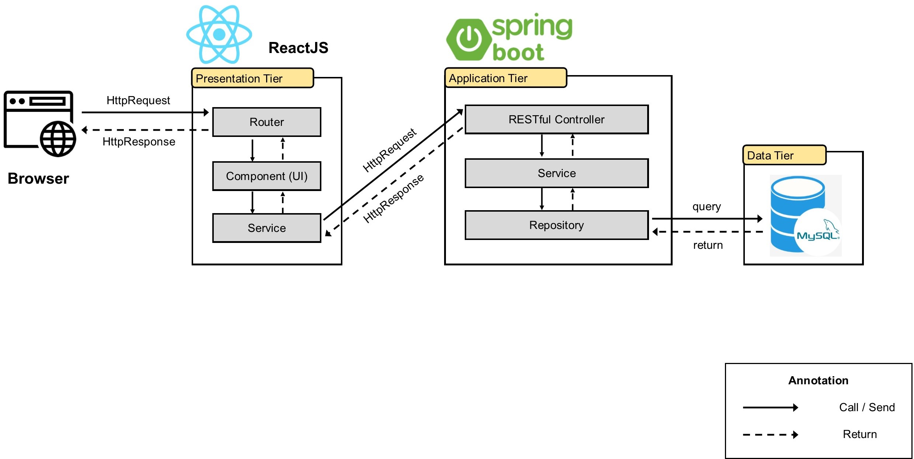
System Architecture

Slide 16





Technologies
User Interface Libraries:
Framework:
Services:

Slide 17


Functions of role Admin
schools
Administrator
accounts

Slide 18
Demo
Admin’s flow

Slide 19

Target Schools Management flow
initial list
principal’s
information
updated list

Slide 20
Manager’s flow
schools list
Manager /
Supervisor
target schools list
principal’s
information
updated info
target schools

Slide 21
Demo
Target Schools Management flow

Slide 22
Reports Management flow Salesman
My reports
All reports

Slide 23

Reports Management flow Manager
All reports

Slide 24
Functions of role Salesman
Edit profile
View assigned schools
Create/View daily reports
Create/View my MOUs
View Workplans
Salesman

Slide 25
Demo
reports Management flow

Slide 26
Demo
Work-plans

Slide 27
Future plans
Support Mobile platform
Support “Contract” feature
“Salesmen ranking and KPI calculate” features
Integrate to Major’s current systems

Slide 28
Future plans
Support Mobile platform
Support “Contract” feature
“Salesmen ranking” feature
Integrate to Major’s current systems

Slide 29
Q & A

Slide 30



Slide 31


